Slide 1
Welcome @
Notes:
6/2/2016
1

Slide 2


Wednesday 06 Juni
Visitors
Gunilla Lindgren (Cerner HR)
Notes:
6/2/2016
2

Slide 3
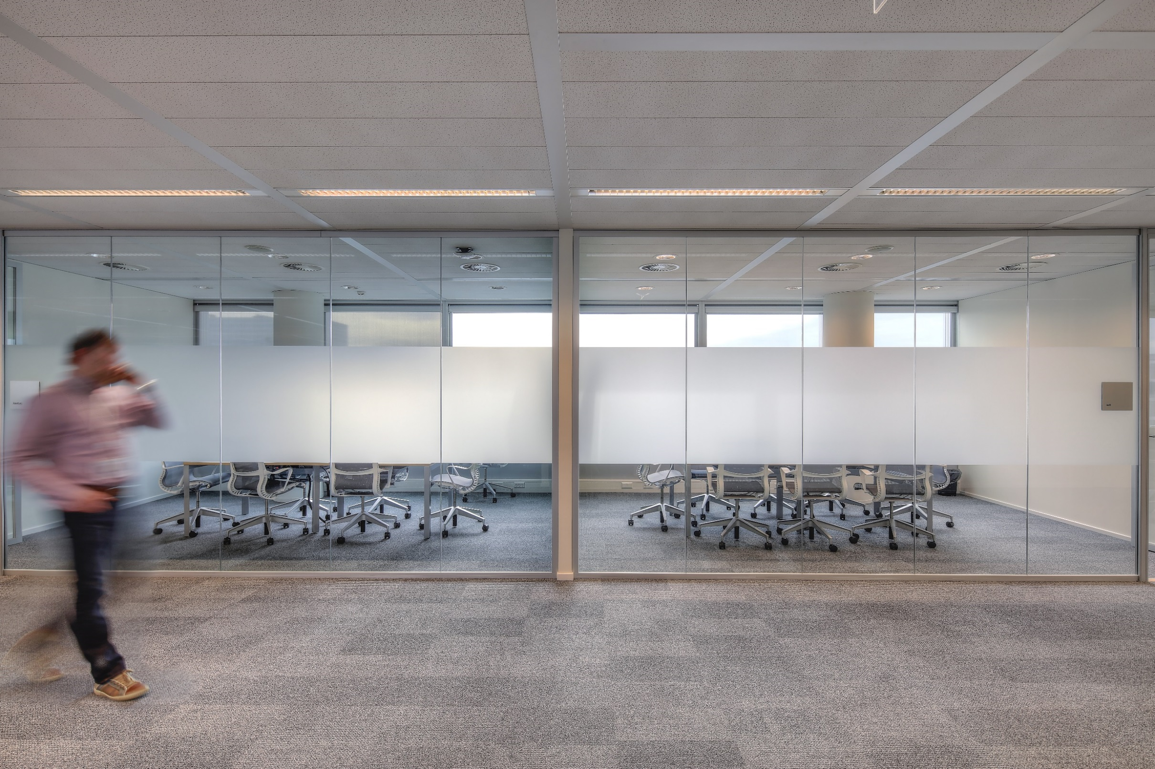

Wednesday 06 Juni
News
New Information Display
UZA demo
Notes:
6/2/2016
3

Slide 4
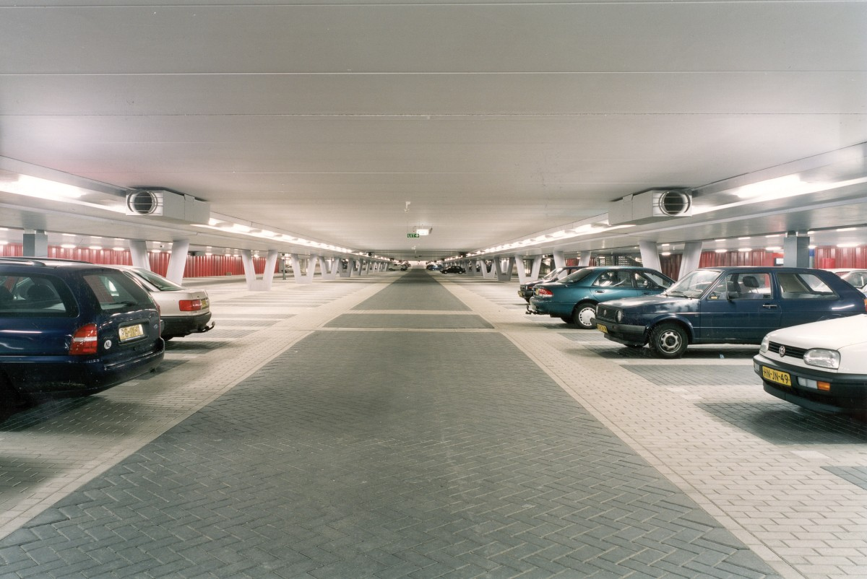

Wednesday 06 Juni Parking
-2/72
Michiel Janssen
-2/73
Vincent van Beek
-2/74
buiten
-2/75
Erik Tiggelaar
buiten
-2/76
buiten
-3/107
buiten
-3/108
buiten
Notes:
6/2/2016
4

Slide 5
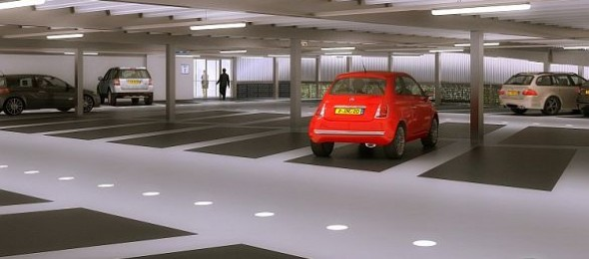
Thursday 06 Juni Parking
-2/72
Michiel Janssen
-2/73
Vincent van Beek
-2/74
buiten
-2/75
Erik Tiggelaar
buiten
-2/76
buiten
-3/107
buiten
-3/108
buiten
Notes:
6/2/2016
5

